Slide 1
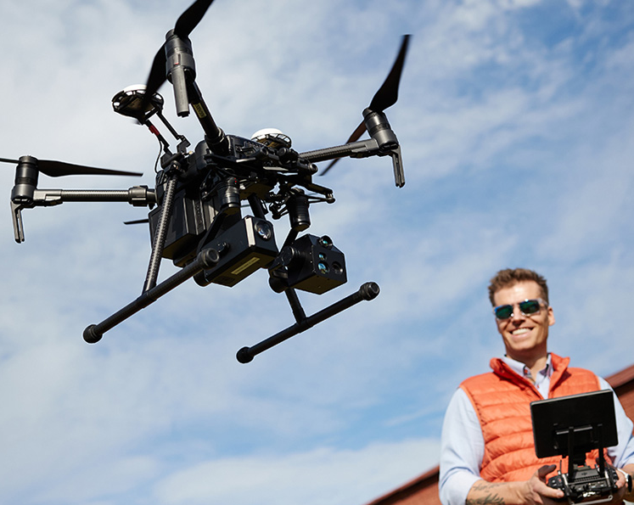
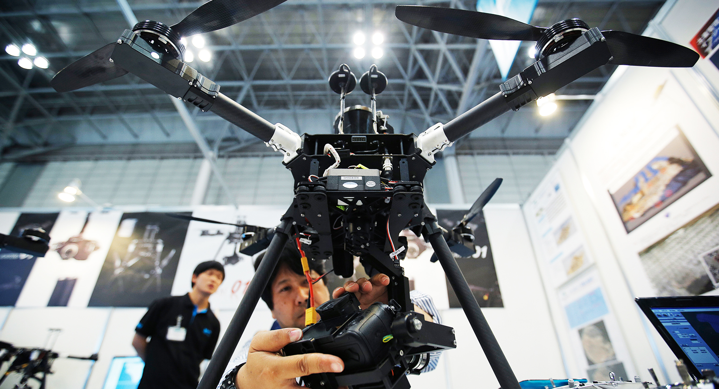
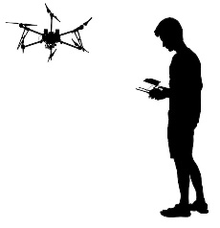
КАРЬЕРНАЯ КАРТА
ОПЕРАТОРА БЕСПИЛОТНЫХ ЛЕТАТЕЛЬНЫХ АППАРАТОВ
25.02.08 Эксплуатация беспилотных авиационных систем
Область профессиональной деятельности выпускников
авиационно-спасательные технологии;
беспилотная авиация МЧС;
научно-исследовательские природоохранные институты, институт противопожарной обороны, картографии и геодезии;
центры сбора данных аэрокосмического мониторинга; службы надзора в сфере природоохраны, в сфере транспорта;
инженерно-технические службы обеспечения
ЧЕМУ НАУЧИМ
ТУЛА
дистанционное пилотирование беспилотных воздушных судов самолетного, вертолетного и смешанного типа
эксплуатация и техническое обслуживание функционального оборудования, полезной нагрузки беспилотного воздушного судна, систем передачи и обработки информации, иных электронных и цифровых систем, а также систем крепления внешних грузов
50000
Руководитель отдела
35 лет
Руководитель организации
45 лет
Средний уровень зарплаты по региону
Специалист отдела
25 года
Руководитель группы
30 лет
Оператор беспилотных летательных аппаратов 19 лет
110000 - 120000
более 120000
Студент
16 лет
2 г. 10 мес.
110000
60000 - 80000
30000 - 50000
ГПОУ ТО «Тульский государственный технологический колледж»
г. Тула, ул. 7-ой Полюсный проезд, д. 16
+7(4872)39-19-00
https://www.tgtk-tula.ru
ПОЧЕМУ ВЫБИРАЮТ ПРОФЕССИОНАЛИТЕТ
После окончания
обучения ты получишь
ООО «Государство Детей»
Предоставляет профессиональные эффективные и рациональные решения в области информационных технологий и безопасности, управления, тем самым способствуют повышению комфорта и благосостояния граждан и росту национальной экономики.
Практикоориентированное обучение на современном оборудовании
Диплом с присвоением квалификации «Оператор беспилотных летательных аппаратов»
Работа на современном оборудовании с прикладным программным обеспечением

